Slide 1
Unidade 5
A RESPIRACIÓN E A EXCRECIÓN

Slide 2
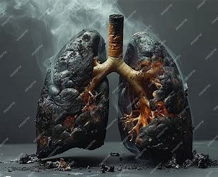

Slide 3
0. INDICE
NESTA UNIDADE…
O APARELLO RESPIRATORIO
O FUNCIONAMENTO DO APARELLO RESPIRATORIO
A EXCRECIÓN: O APARELLO URINARIO E OUTROS ÓRGANOS EXCRETORES
A FORMACIÓN DA URINA

Slide 4
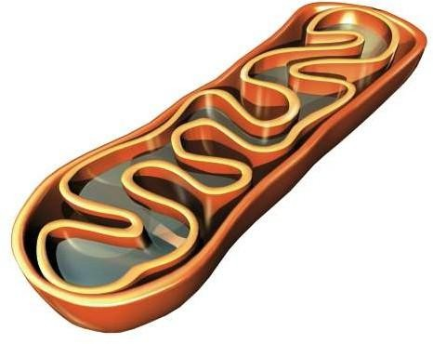
RESPIRACIÓN CELULAR → MITOCONDRIAS
Grazas á presenza do osíxeno (O₂) as moléculas ricas en enerxía rómpense e convirtense en moléculas pobres en enerxía, como o
dióxido de carbono (CO₂) e a auga (H₂O).
O₂
Moléculas ricas en enerxía (glícidos, graxas)
ENERXÍA (ATP)
CO₂ + H₂O
Mitocondria

Slide 5
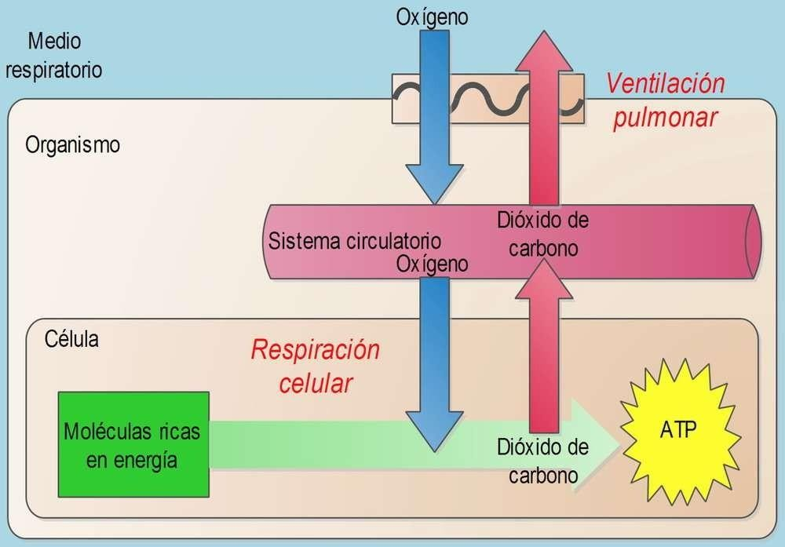

Slide 6
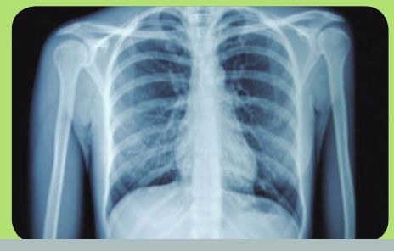
1. O APARELLO RESPIRATORIO
O aparello respiratorio encárgase de
tomar do aire
o osíxeno que as céluas necesitan para producir
enerxía e de eliminar o dióxido de carbono
que e
orixina nesas reaccións químicas.
Está formado por:
  as vías respiratorias que son condutos e cavidades polos que pasa o aire, e por dous órganos,
  os pulmóns, onde se produce o intercambio de gases.

Slide 7
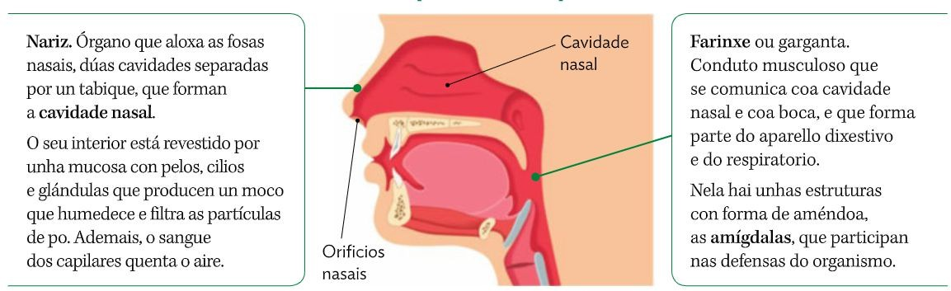
1. O APARELLO RESPIRATORIO
1.1. Vías respiratorias superiores

Slide 8
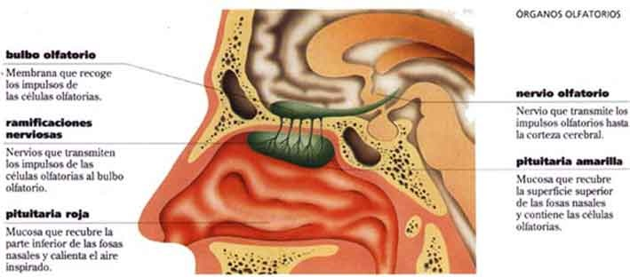
Cavidade nasal
Bulbo olfactorio
Nervio olfactorio
Ramificacións
nerviosas
Pituitaria amarela:
contén as células
receptoras do olfacto
Pituitaria vermella:
quenta, humedece
e filtra o aire
Quentan e filtran o aire. É mellor respirar polo nariz que pola boca.

Slide 9
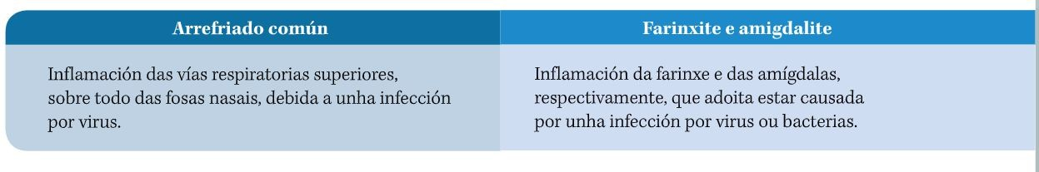
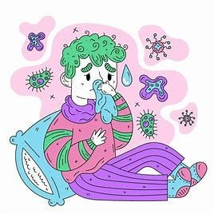
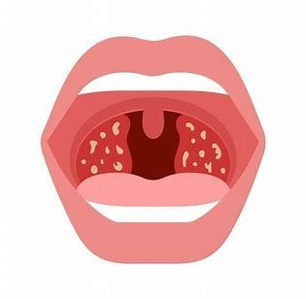
1. O APARELLO RESPIRATORIO
1.2. Enfermidades ás vías respiratorias superiores

Slide 10
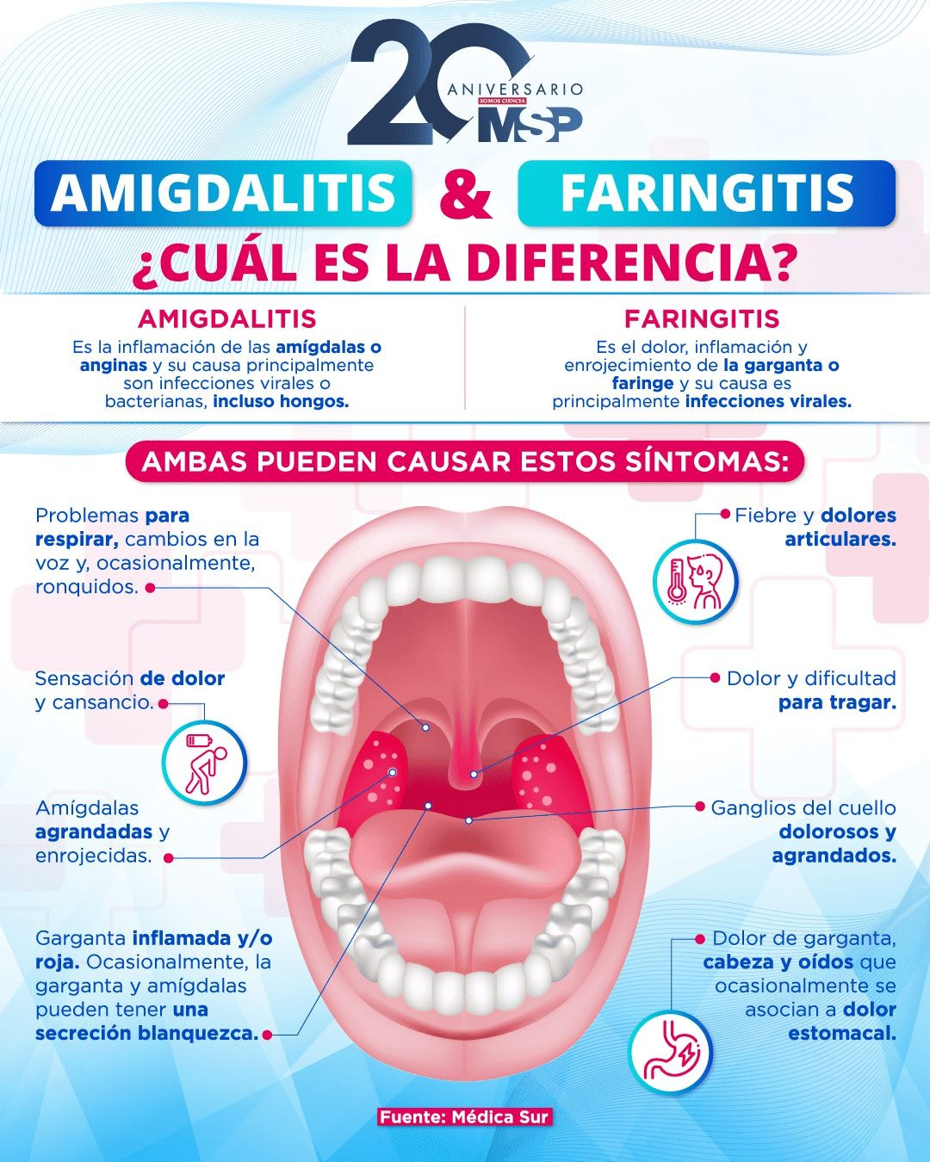

Slide 11
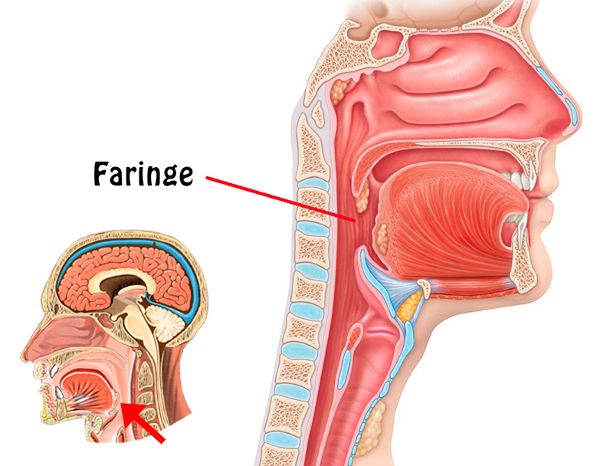
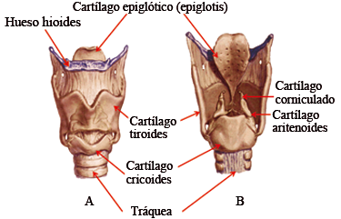
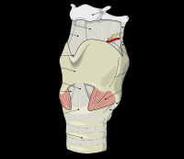
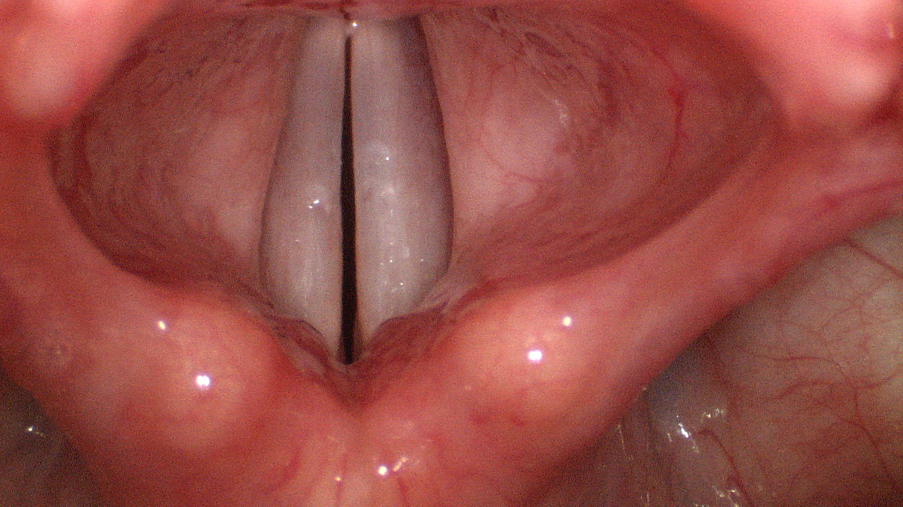
Farinxe e larinxe
Fosas nasais
FARINXE
A epiglote tapa a larinxe
LARINXE
Óso hioide
Dentro da larinxe están as dúas cordas vocais
cartilaxes
LARINXE
traquea

Slide 12
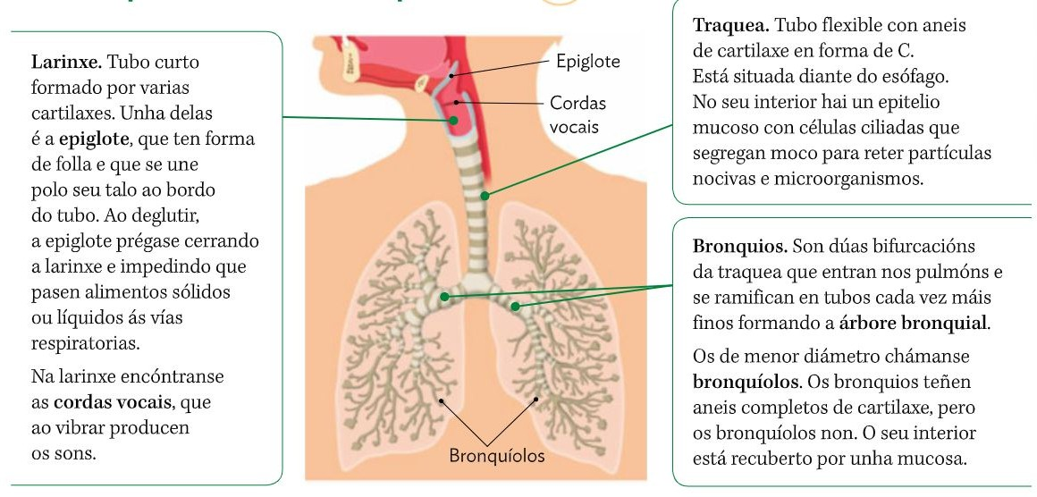
1. O APARELLO RESPIRATORIO
1.3. Vías respiratorias inferiores e pulmóns

Slide 13
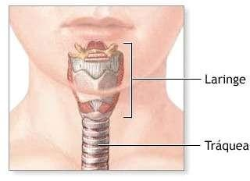
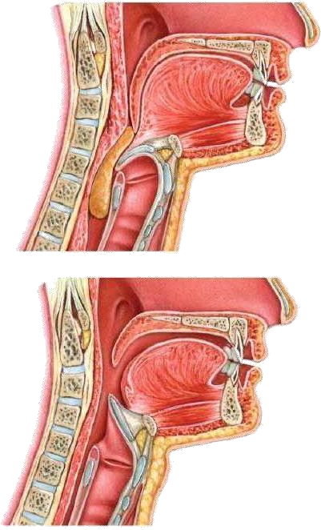
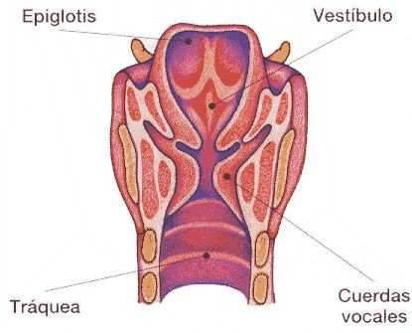
LARINXE
Deglución de alimento
Epiglote
Entrada de aire

Slide 14
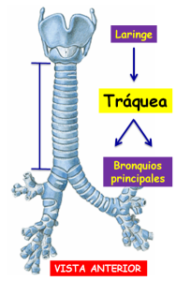
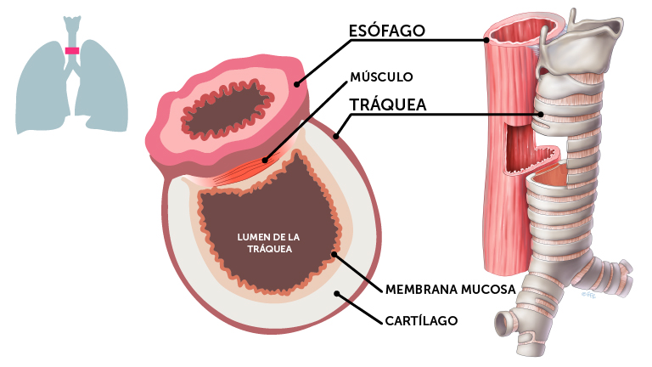
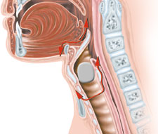
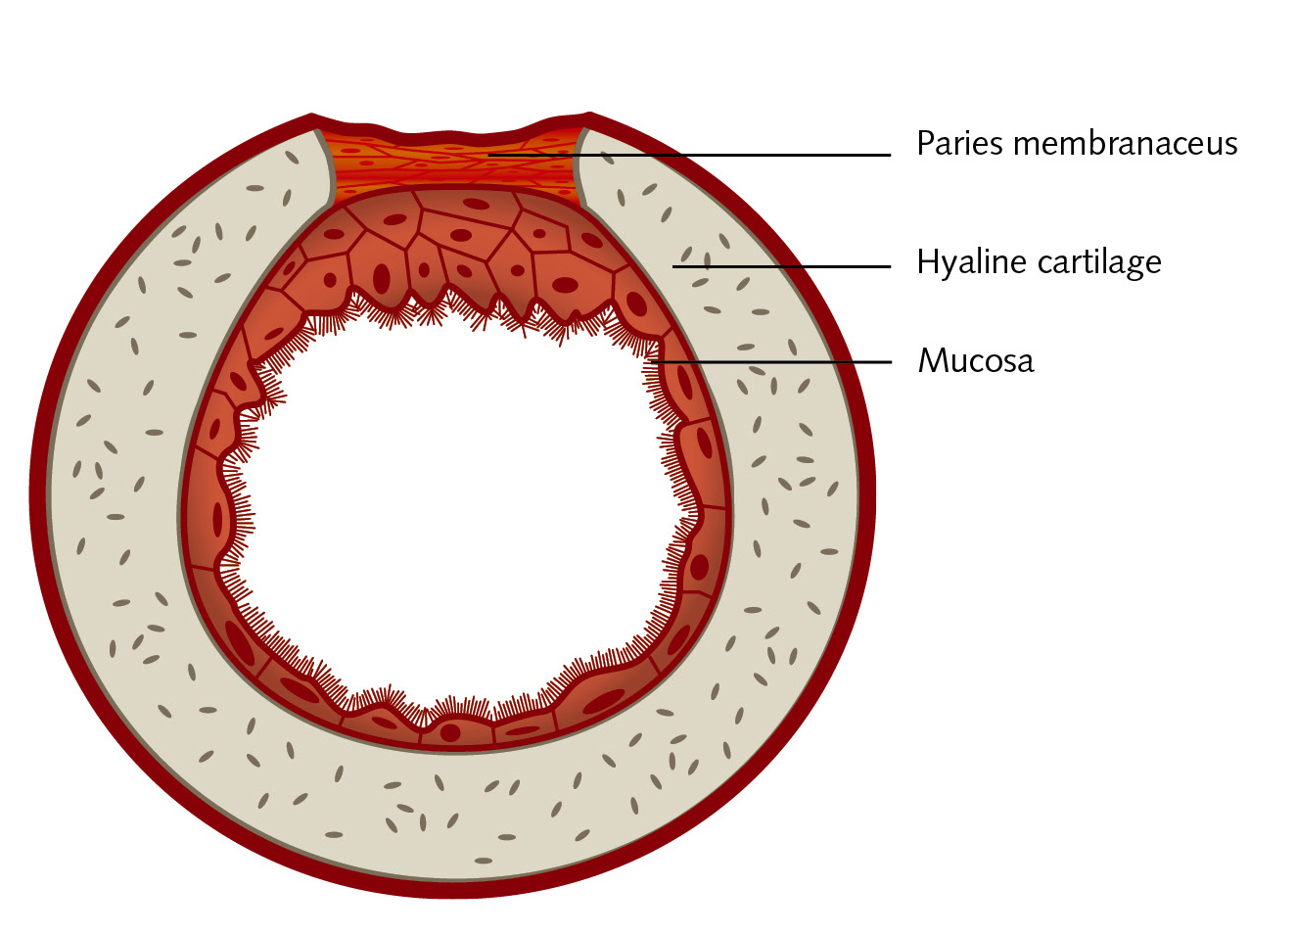
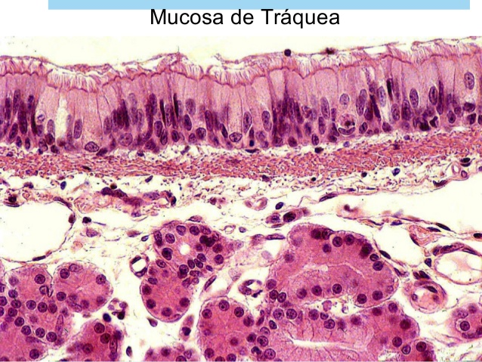
Tráquea
Larinxe
Tráquea
Parede membranosa
Bronquios
principais
cartilaxe
(ten cilios)
corte

Slide 15
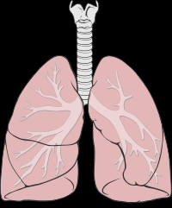
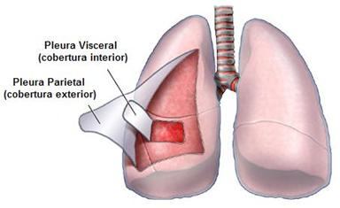
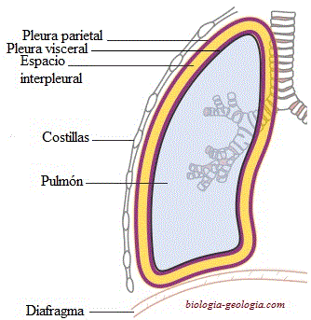
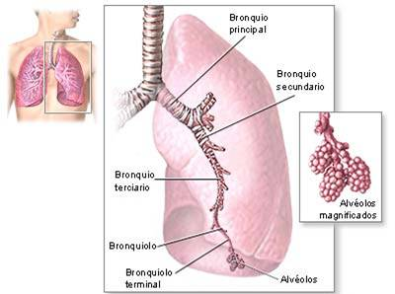
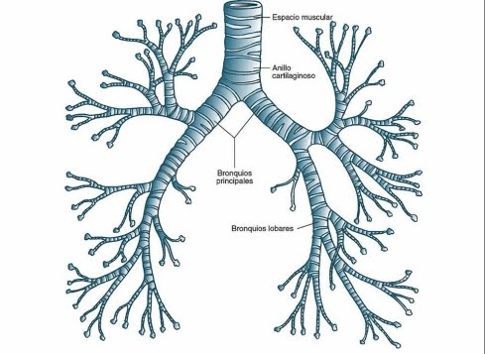
Pulmóns, bronquios e bronquíolos

Slide 16
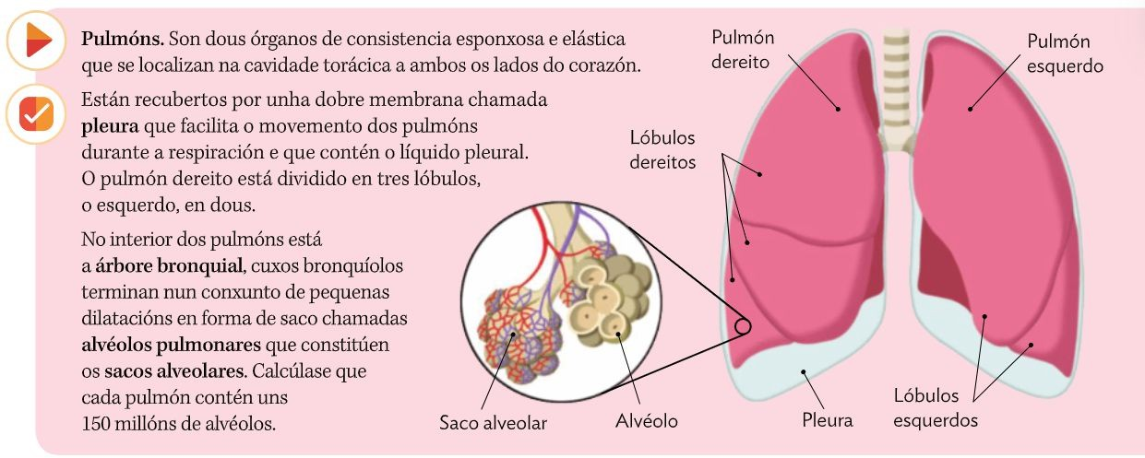
1. O APARELLO RESPIRATORIO
1.3. Vías respiratorias inferiores e pulmóns

Slide 17
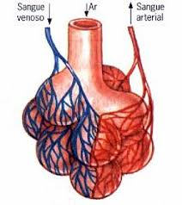
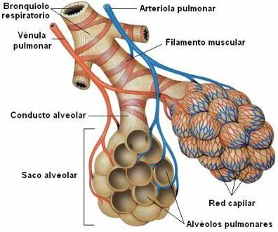
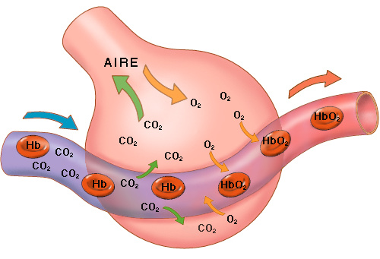
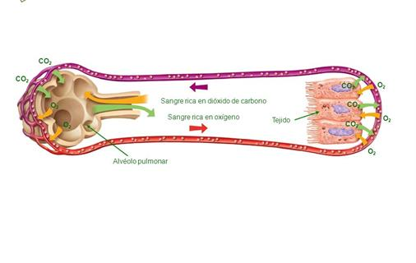
Alvéolos
Sae con O₂
Chega sen O₂
Nos alvéolos
Nos tecidos
CO₂
O₂
O sangue colle O₂ e solta CO₂
As células collen O₂ e soltan CO₂
Intercambio de gases

Slide 18
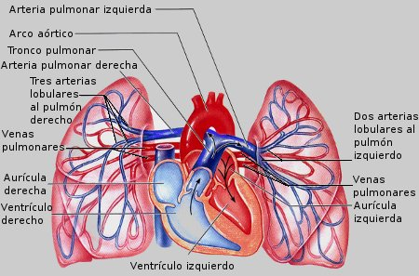
Irrigación pulmonar
O sangue chega aos pulmóns procedente do ventrículo dereito do corazón, colle osíxeno e regresa á aurícula esquerda do corazón.

Slide 19
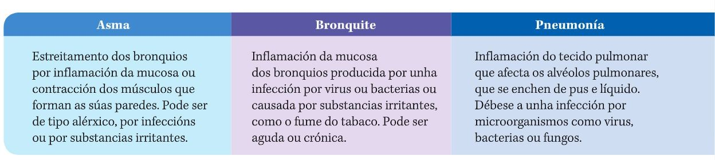
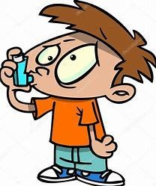
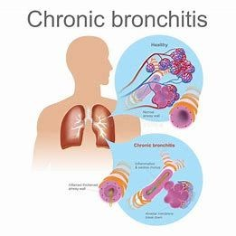
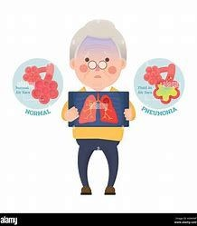
1. O APARELLO RESPIRATORIO
1.4. Enfermidades das vías respiratorias inferiores e pulmóns

Slide 20
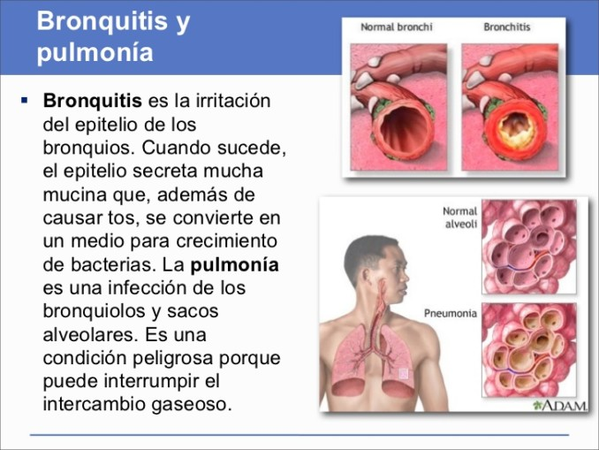
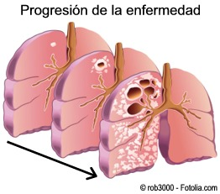
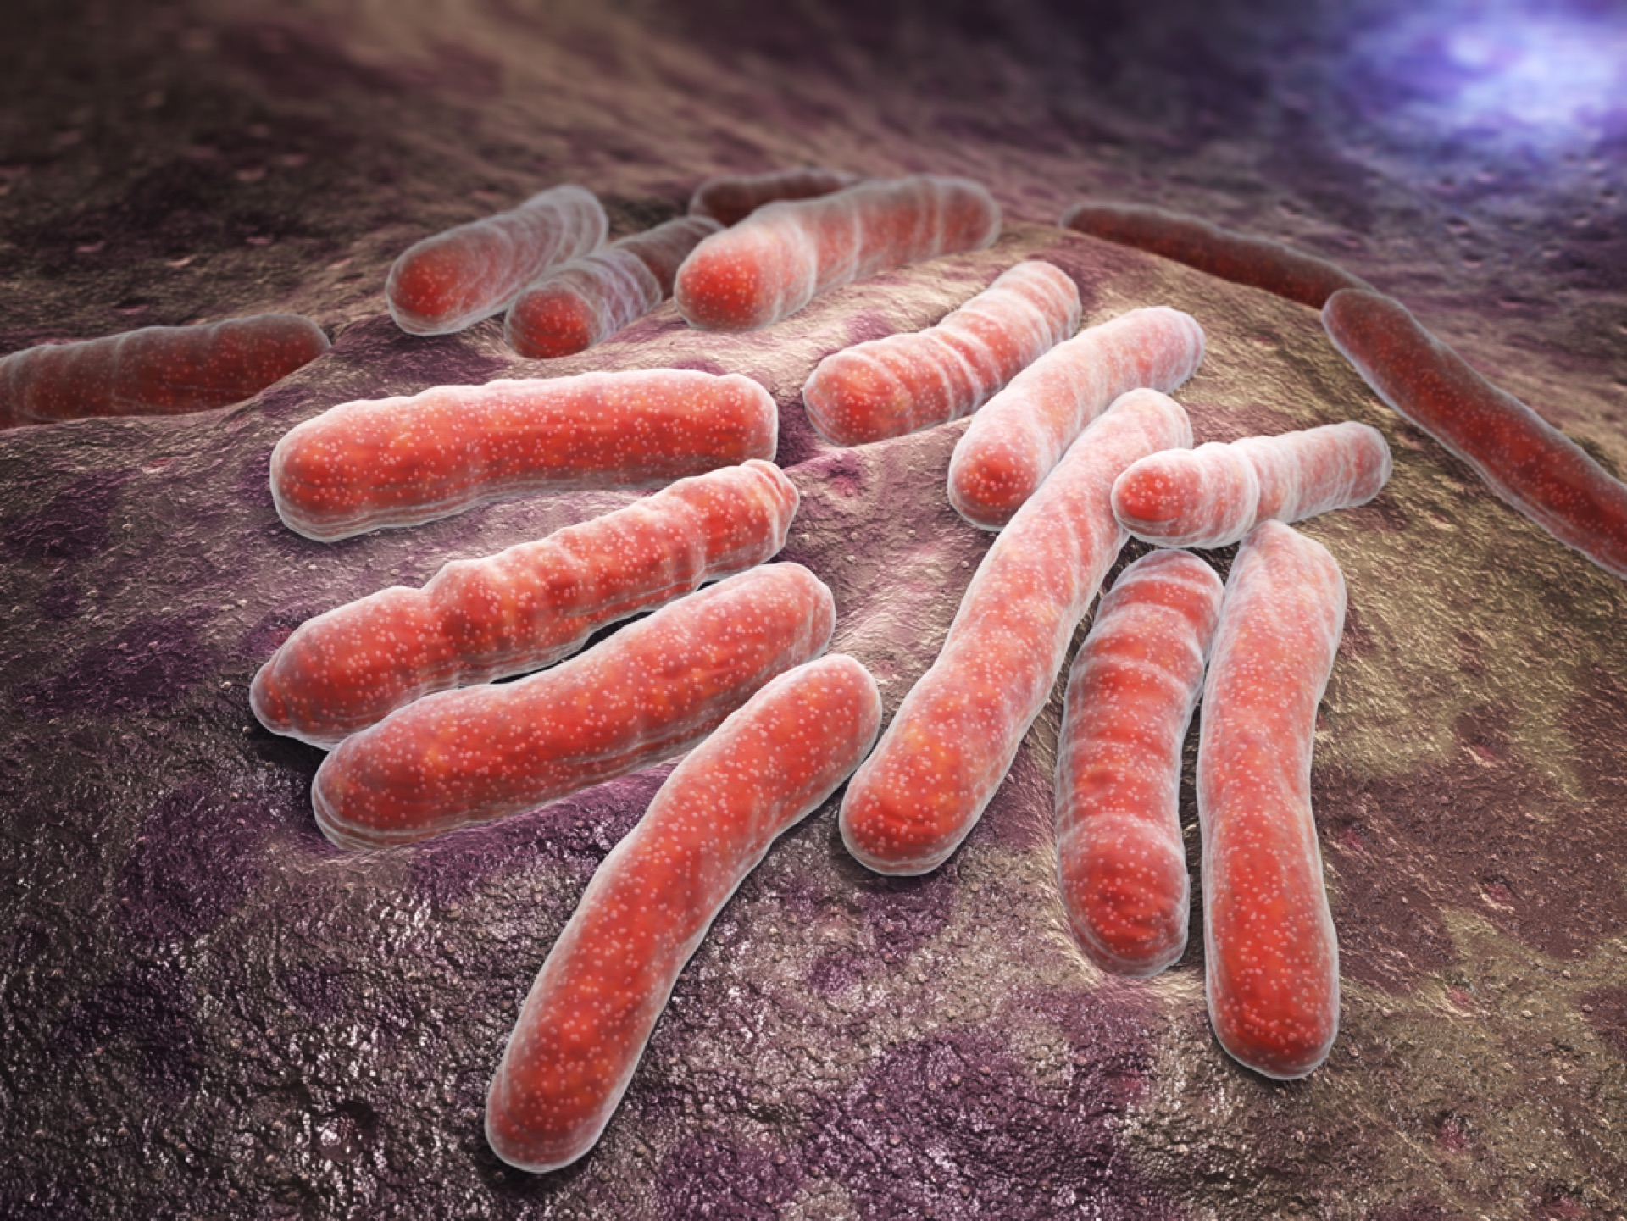
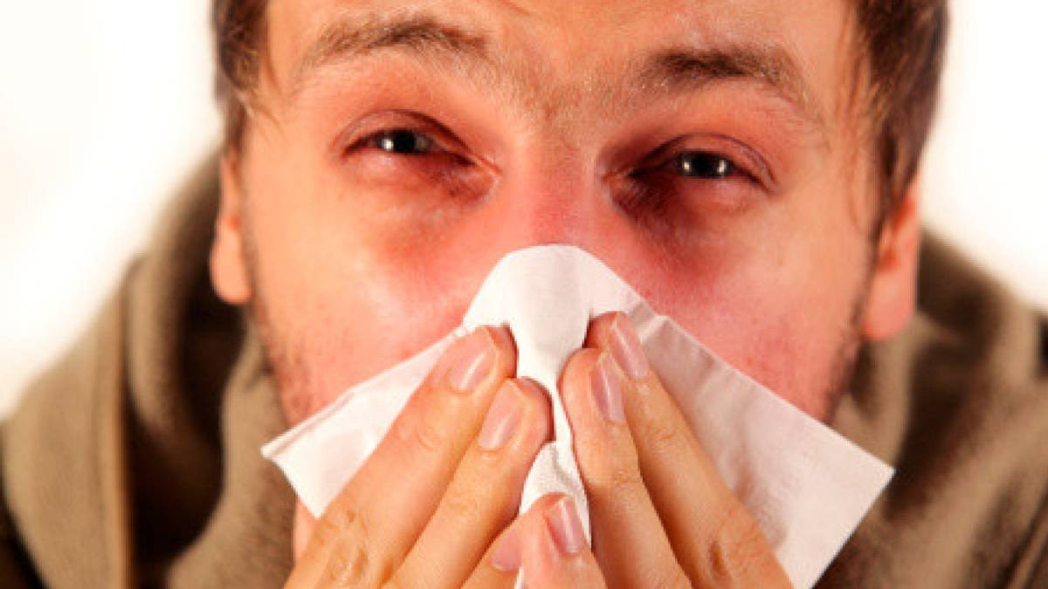
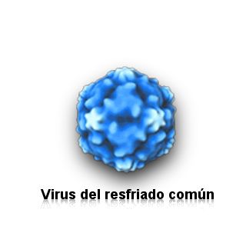
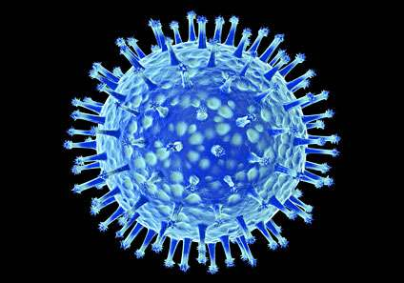
Bronquite e pulmonía
Infeccións
Bronquite:
Irritación da parede
bronquial con moita
produción de mucina.
Pulmonía:
Infección dos bronquíolos
e sacos alveolares
Progresión da enfermidade
tuberculose
Bacteria
causante
gripe
Virus do arrefriado común

Slide 21
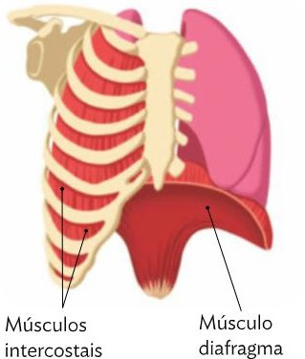
2. O FUNCIONAMENTO DO APARELLO RESPIRATORIO
Na respiración diferenciánse dous procesos:
A ventilación pulmonar
O intercambio de gases
A ventilación pulmonar
É o mecanismo polo que se renova o aire dos pulmóns e as vías respiratorias, de modo que este flúe en ambas as direccións entre o exterior e os pulmóns. A ventilación efectúase mediante dous movementos respiratorios: a
inspiración e a expiración.
Nestes movementos participan sobre todo o diafragma e os músculos intercostais. Estes músculos, ao contraerse e relaxarse, producen cambios no volume dos pulmóns que orixinan diferenzas de presión e isto é o que permite o fluxo do aire.

Slide 22
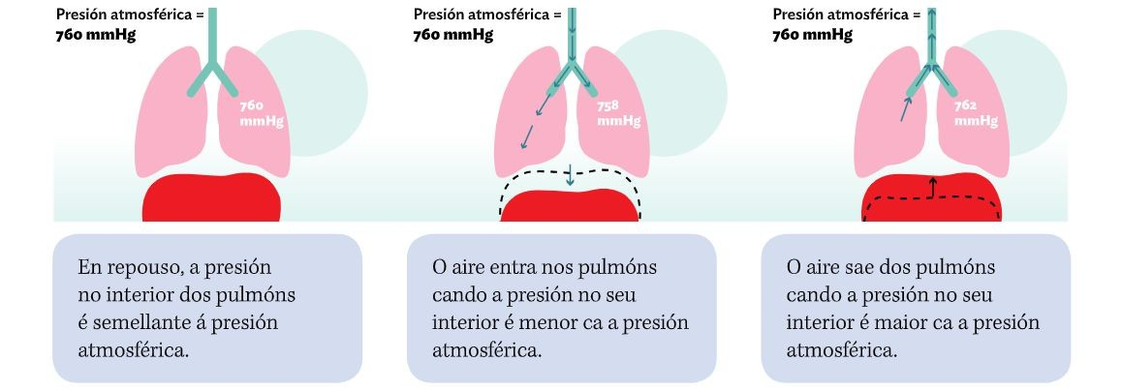
2. O FUNCIONAMENTO DO APARELLO RESPIRATORIO
2.1A ventilación pulmonar
.

Slide 23
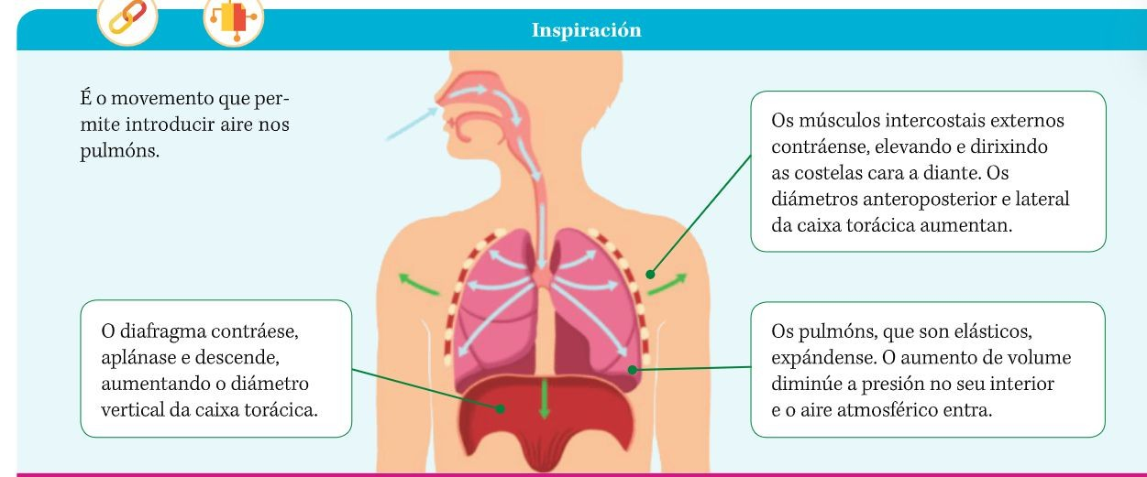
2. O FUNCIONAMENTO DO APARELLO RESPIRATORIO
2.1 A ventilación pulmonar
.

Slide 24
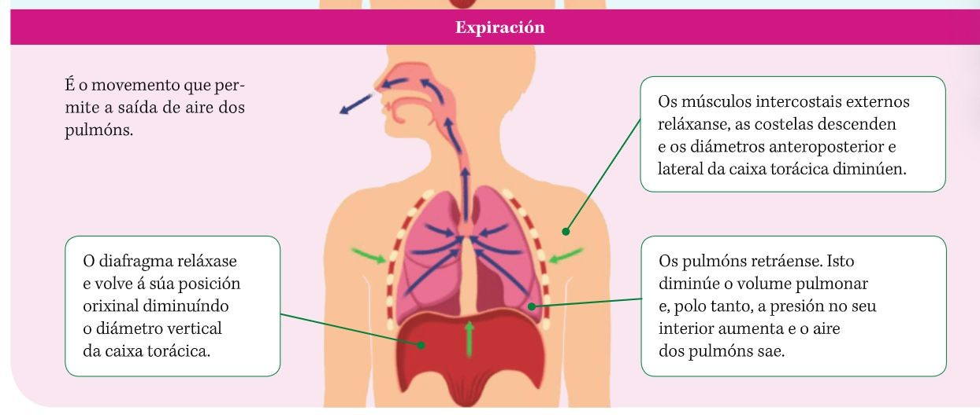
2. O FUNCIONAMENTO DO APARELLO RESPIRATORIO
2.1 A ventilación pulmonar
.

Slide 25
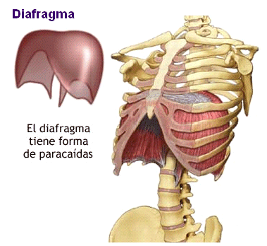
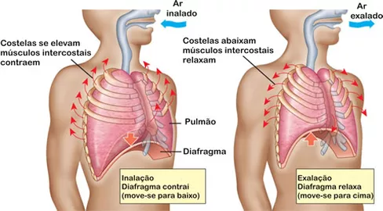


Diafragma e ventilacion pulmonar
Aire
inhalado
Aire
exhalado
Soben as costelas
Músculos intercostais
contraídos
Baixan as costelas
Músculos intercostais
relaxados
O diafragma
ten forma de
paracaídas
Pulmón
Inspiración
Diafragma contraído
(baixa)
Expiración
Diafragma relaxado
(sobe)
Expiración
Inspiración

Slide 26

2. O FUNCIONAMENTO DO APARELLO RESPIRATORIO
2.2 O intercambio de gases
Neste intercambio o osíxeno do aire que hai nos alvéolos pasa ao interior dos capilares sanguíneos pulmonares e, desde eles, o dióxido de carbono presente no sangue deses capilares pasa ao interior dos alvéolos.
Os gases pasan a través das paredes dos alvéolos e dos vasos sanguíneos nunha ou noutra dirección por difusión simple, como consecuencia da diferenza de concentración a un ou outro lado.
O aparello circulatorio coopera co respiratorio transportando no sangue osíxeno e dióxido de carbono entre os pulmóns e as células.

Slide 27



2. O FUNCIONAMENTO DO APARELLO RESPIRATORIO
2.2 O intercambio de gases

Slide 28

2. O FUNCIONAMENTO DO APARELLO RESPIRATORIO
2.3 Efecto do tabaco sobre o aparello respiratorio

Slide 29

2. O FUNCIONAMENTO DO APARELLO RESPIRATORIO
2.3 Efecto do tabaco sobre o aparello respiratorio

Slide 30





Tabaquismo
Segundo a OMS o tabaquismo é a principal causa de invalidez e morte prematura no mundo. Causa bronquites e enfisemas (EPOC), enfermidades cardíacas, cánceres.
EPOC

